Slide 1

Marie-Line Kong Nathalie Lacanaud Gimenez
EVALUATION EN MATERNELLE
LE CARNET DE SUIVI
JEUDI 23 NOVEMBRE 2017
ET
JEUDI 7 DECEMBRE 2017

Slide 2
PLAN
1 Représentations des enseignants
2 Que nous dit le programme ?
3 Mise en ateliers

Slide 3
Vos représentations
Le carnet de suivi qu’est-ce que c’est ? C’est.../ Ce n’est pas…
Un point particulier sur les smileys : Qu’en pensez-vous ? Faut-il les utiliser ?

Slide 4
Que nous dit le programme ?

Slide 5
Une école qui s’adapte aux jeunes enfants
Une école qui pratique une évaluation positive : (évaluation = outil de régulation dans l’activité professionnelle des enseignants)
Ni instrument de prédiction, ni instrument de sélection
Basée sur l’observation attentive et une interpré́-tation de ce que chaque enfant dit ou fait
La tenue du carnet de suivi des apprentissages est OBLIGATOIRE, mais le format du document est laissé à l’appréciation des enseignants.

Slide 6
Du côté de l’enseignant :
Mettre en valeur le cheminement de l’enfant
Mettre en valeur les progrès qu’il fait par rapport à lui même
Etre attentif à ce que l’enfant peut faire seul, avec son soutien ou avec celui des autres enfants
Tenir compte des différences d’âge et de maturité au sein d’une même classe
Rendre explicites pour les parents les démarches, les attendus et les modalités
d’évaluation

Slide 7
Du côté de l’enfant
Pouvoir identifier ses réussites
• En garder des traces (mise en mémoire)
• Pouvoir percevoir leur évolution (axes de progrès)
Du côté des parents
Suivre les progrès quotidiens de leur enfant

Slide 8
^{La forme générale :}
Carnet de suivi regroupant les traces des progrès puis à la fin les encarts à destination des parents.
Carnet de suivi divisé en deux parties, chacune ponctuée par un encart à destination des parents.
Les attendus en fin d’école maternelle sont
^{placés à la fin du carnet.}

Slide 9
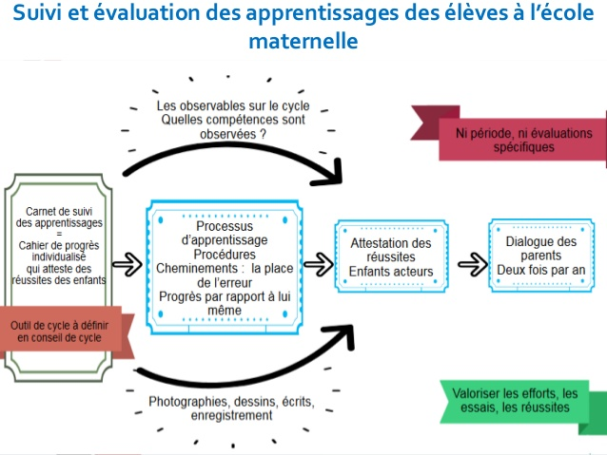

Slide 10
Deux outils de suivi des apprentissages et de communication autour des progrès des élèves :
Un carnet de suivi des apprentissages (à construire)
Une synthèse des acquis de l’élève (document national fin de grande section)

Slide 11
Le carnet de suivi des apprentissages
Traduit l’évaluation positive fondée sur l’observation des élèves en activités ;
Tout regard évaluatif doit veiller à ne pas générer de norme précoce ;
S’attacher autant aux procédures et processus qu’à l’appréciation des résultats ;
Tous les enfants sont capables de progresser ;

Slide 12
^{Fréquence et communication}
Communiqué aux parents à minima deux fois par an
^{signé par les parents}
^{Les incontournables}
• Préambule à destination des familles (rendre explicite pour les parents les démarches, les attendus et les modalités d’évaluation)
Traces pour illustrer une réussite
Indication du domaine, du sous domaine, de la date
Carnet concis et lisible par les familles
Conditions de la réalisation (seul, avec le soutien de l’adulte, avec le soutien des autres enfants)

Slide 13
Les encarts (à destination des parents) :
^{La forme :}
Laissée à l’appréciation de l’équipe du cycle
^{Le contenu :}
Appréciation avec indication des réussites, des progrès, et aussi identification des points d’alerte.
L’évaluation positive ne doit pas masquer les lacunes et les difficultés.
C’est un vrai écrit professionnel.

Slide 14
Les domaines et les sous domaines
Les traces sont insérées de façon chronologique au fil des observations et les domaines et sous domaines sont indiqués à côté.
Le carnet est organisé en 5 parties et les traces sont classées.
Il faut mettre une réussite dans chaque domaine.

Slide 15
Les traces possibles pour illustrer un progrès
1 photo (élève en train de faire ou photo de la production)
Des travaux d’élèves (individualisés ou collectifs)
^{Des pictogrammes}
^{Des dictées à l’adulte}

Slide 16
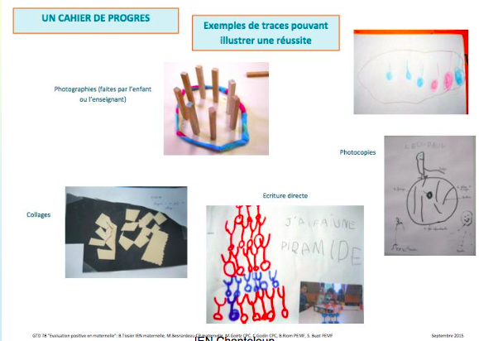
EXEMPLES DE TRACES

Slide 17
EXEMPLES DE CARNETS DE SUIVI
^{• Par les collègues de :}
– Villepreux, Frédérique Galeteau MS.
– Le Chesnay, Aurore Le Cohan PS.
– Sartrouville, Nathalie Bati PS.
– Vernouillet, Laëticia Paqui PS.

Slide 18
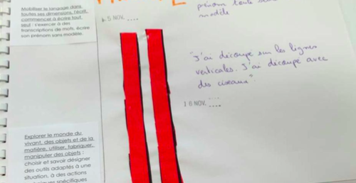
EXEMPLES DE CARNET DE SUIVI DE M.S.

Slide 19
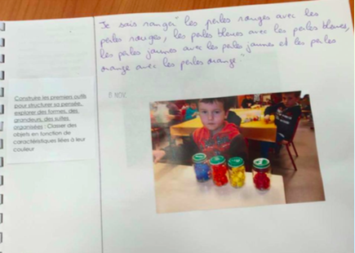

Slide 20
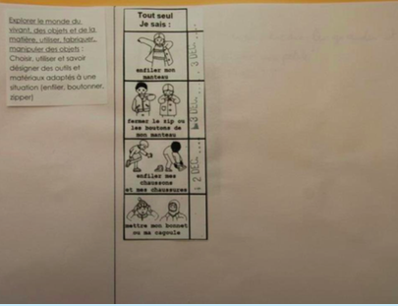

Slide 21
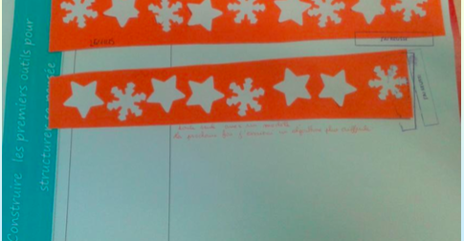
EXEMPLES DE CARNET DE SUIVI DE P.S.

Slide 22
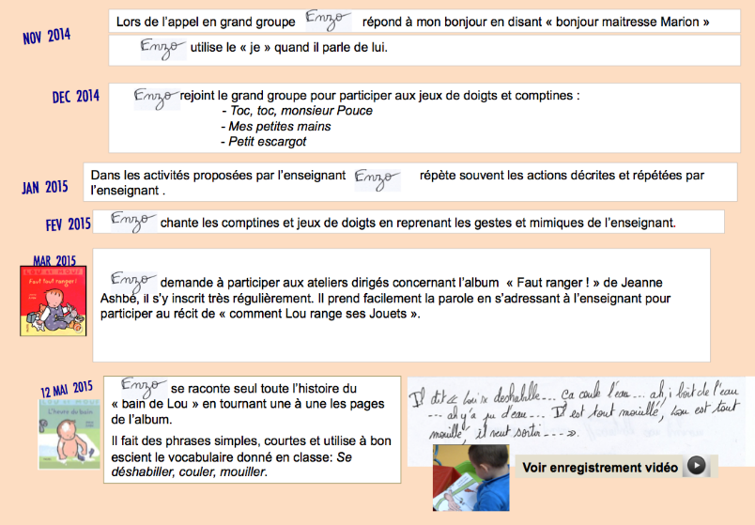

Slide 23
Bilans réguliers des progrès d’ENZO
(encart à destination des parents)
Février 2016
Âge : 4 ans
Enzo sait expliquer ce qu’il a fait en listant les actions qu’il a réalisées. Il raconte des histoires à partir d’albums en relatant toutes les actions du personnage central et en ajoutant des fragments de dialogues. Il commence à se détacher du regard de l’enseignant. Il s’empare rapidement du vocabulaire précis utilisé en classe pour s’exprimer à l’aide de phrases longues.
Il récite avec plaisir comptines et jeux de doigts en synchronisant le geste à la parole.
Ce qu’Enzo maintenant va apprendre : accepter les tours de parole et écouter ce que disent ses camarades pour coopérer en complétant ou en donnant son avis. Essayer de mieux articuler certains mots : par exemple « maitresse au lieu de maicresse »
Notes:
L’enseignante pointe les lacunes en notant ce qui reste à apprendre à Enzo.

Slide 24
^{Points de vigilance}
Cibler les progrès en fonction des niveaux
et des élèves (penser des critères, des observables raisonnables et pertinents en fonction d’objectifs d’étape)
« Ces objectifs d’étape ne constituent pas des normes. » Vivianne Bouysse, IGEN
Indiquer au moins un progrès par semaine et par élève, soient à peu près 17 progrès par semestre
Créer les conditions propices à ces observations et se mettre plus souvent en situation de retrait

Slide 25


Slide 26
MISE EN ATELIERS
4 ateliers sont proposés
Rotation des 4 groupes
Atelier 1 Présentation d’une application « JE VALIDE »
visionnage d’une vidéo du réseau Canopé
observation de l’utilisation de l’application sur Ipad
Atelier 2, 3, 4
Observation de différents carnets de suivi (format papier, ordinateur)
(travail à poursuivre en équipe en conseil de cycle)

Slide 27
Des exemples de sites à consulter
Objectif maternelle
Pépinette à l’école
La classe de Laurène
La classe de Pepe
La classe de Jenny
…

Slide 28
SITOGRAPHIE
Suivi et évaluation - Suivi et évaluation à l'école maternelle - Éduscol
eduscol.education.fr/pid34320/suivi-et-evaluation.html
5 avr. 2016 - A l'école maternelle, à compter de la rentrée 2016, deux nouveaux outils ... École maternelle · Programme, ressources et évaluation · Suivi et ...
Actualités - Nouveau programme pour l'école maternelle, rentrée 2015 ...
eduscol.education.fr/.../nouveau-programme-pour-l-ecole-maternelle-rentree-2015.ht...
26 mars 2015 - Le nouveau programme d'enseignement à l'école maternelle entrant en vigueur à la rentrée 2015 est publié. Les premières ressources ...
N°456 - Dossier "L’école maternelle aujourd’hui » cahiers pédagogiques.
En maternelle, penser l’évaluation comme un dispositif créateur d’événements Par M.-T. Zerbato-Poudou
Vidéo brevet et réussite en maternelle https://www.youtube.com/watch?v=Rw7H4rIWA2k
Power point (référence)
Exemple de carnet de suivi

Slide 29

Mise en commun

